Slide 1
신규 모드
안명선

Slide 2
신규 모드
개념 :
다른 유저가 친 노트를 박자 및 노트에 맞게 따라쳐야 하는 모드.
제안 이유 :
더 이상 신규 음원이나 노트를 기대할 수 없는 상황에서 단순한 기본 비트에 신규 노트가 필요 없는 게임 모드를 만들어 유저들의 불만을 해소하고, 신규 모드를 통한 새로운 매출 창구 창출하기 위해 제안 (컬렉션을 만들고, 망원경 같은 아이템 판매로 매출이 나올 수 있도록 한다.)
방식 :
기존 게임과 같이 게임 대기실을 만들고, 사람이 모이면 게임을 시작할 수 있다.
방장은 게임 시작 전 박자를 어떻게 할 것인지, 각 턴에 몇 개의 노트를 칠 수 있게 할 것인지, 총 턴을 몇회 진행할 것인지를 정해야 한다.
게임이 시작되면 각 턴마다 방장이 선택한 박자에 맞는 메트로놈 소리 및 기본적인 비트 음악(컨트롤 비트 같은 저작권이 없는 음악)이 나온다.
각 턴마다 각 턴에 노트를 만들어야 하는 유저가 정해지고 노트를 만들어야 하는 유저는 게임 UI에 따라 자신이 원하는대로 노트를 만든다.
노트를 만들어야 하는 유저가 노트를 다 만들면 다른 유저는 플레이 타임에 노트를 만든 유저가 만든 노트를 기억해놨다가 박자 및 노트에 맞춰 노트를 쳐야 한다.
팀간 혹은 개인간 경쟁전으로 진행되며 승리 팀 혹은 일정 등수 이상의 유저에게 컬렉션 등을 완성시킬 수 있는 보상이 지급된다.
패배해도 보상을 받을 수 있게 해주는 아이템, 노트 판정을 좋게 해주는 아이템, 컬렉션 조각을 더 많이 모을 수 있도록 하는 아이템 등을 상점에서 유료로 판매한다.

Slide 3
자기 턴을 맞은 유저는 해당 턴에 자신이 원하는 노트 패턴을 만들 수 있다.
아래와 같이 선택한 박자 및 시간에 따라 노트 눈금자가 왼쪽에서 오른쪽으로 움직이고,
유저가 노트를 찍을 때마다 해당 시기에 노트 눈금자가 있던 곳에 유저가 친 노트가 생성된다.
* 만약 유저가 일정 개수 이상의 노트를 치지 않으면 자동으로 노트가 생성되어 진행된다.
사용한 노트 개수 / 해당 턴에 사용할 수 있는 노트 개수
7/10
스
페
이
스
바
노트 눈금자
유저가 누른 노트가 반영됨
‘왼쪽&아래’를 누름
스페이스 노트

Slide 4
자기 턴이 아닌 유저는 자기 턴인 유저가 노트를 찍는 것을 볼 수 있고, 이후 플레이 시간이 되면
자신의 노트 눈금자가 나오고, 자기 턴인 유저가 찍은 노트를 잘 기억해서 그에 맞게 노트를 쳐야 한다.
(플레이 시간에는 노트가 보이지 않는다.)
아직 노트 눈금자가 지나가지 않은 노트는 보이지 않는다.
이미 노트 눈금자가 지나간 노트는 보인다.
7/10
스
페
이
스
바
앞서 봤던 타이밍에 맞춰서 쳐야 한다.

Slide 5
썸 관련 컨탠츠
시크릿 타이틀
펫 판매, 캐릭터 판매 관련 컨탠츠
돈을 써야 하는 신규 모드
슈퍼 스타 만들기?
별자리 모드를 조금 더 다르게 만들어 보는 것.
포탈건 아이템?
리듬 게임 1등 시 더 돋보이는 효과?
대기실 따라하기 컨테스트? – 선택 박스 지급
탄생석 업그레이드 형태의 어떤 것으로 변경.

Slide 6
신규 컨탠츠 – 나만의 대기실
개념 :
유저는 게임 대기실을 각 달 컨셉에 맞게 꾸밀 수 있다.
나만의 대기실은 1/2/3/4/6/12월 주기로 기본 컨셉이 변경되며 (아트팀이 작업 가능한 속도에 맞춤), 해당 기본 컨셉에서 각 달마다 각 달에 맞는 컨셉에 따라 대기실 소품 등을 꾸밀 수 있다.
획득 및 확장 방법 :
유저는 미니어쳐 엔티티에서 적은 확률로 나만의 대기실을 만들 수 있는 재료를 획득할 수 있다.
유저는 획득한 재료를 나만의 대기실에 사용하여 대기실을 조금씩 확장&꾸미기를 할 수 있다.
오직 그 달에만 그 달의 대기실을 꾸밀 수 있는 재료를 얻을 수 있다.
특징 :
성장형 엔티티와 같이 재료를 사용하여 특정 레벨까지 대기실을 만들면 각 단계에 따라 대기실이 미리 정해진 순서대로 꾸며지게 된다.
특정 단계에서 다음 단계까지 도달하지 못하고 다음 달로 넘어간 경우 특정 단계에서 다음 단계로 넘어가기 위해 모아두었던 경험치는 모두 초기화 된다.
유저가 만든 대기실은 달에 상관없이 언제든 사용 가능하다.

Slide 7



과금 少
엔진 A
엔티티 K+A
KA
1/2/3/4/6/12개월 중 하나의 주기로
파티룸 기본 컨셉이 바뀌며
기본 파티룸이 유저에게 지급된다.
(아이템화)
홈작물
엔티티 K
엔진 B
엔티티 K+B
파티룸
엔티티
K
KB
파티룸
장식
엔진 C
엔티티 K+C
KC
어떤 엔진을 썼느냐에 따라
이펙트/외형/작업 필요 시간/보상/알바보상/필요 알바 인원이 달라진다.
(엔진은 언제나 변경 가능)
과금 多

Slide 8

미니어쳐 조합 UI
* 미니어쳐 색상/ 이펙트 모두 다양하게 넣을 수 있음
* 이미 완성된 것에도 재료를 다른 것을 넣을 수 있다.

Slide 9
파티룸은 성장형 엔티티 형식으로 진행
또한 파티룸은 그 달의 파티룸만 그 달에 완성시켜 나갈 수 있다.
파티룸
1단계
파티룸
2단계
파티룸
최종
단계
……
각 파티룸을 아이템화 시켜서 갖고 있을 수 있고 원할 때 쓸 수 있으나
중간 과정이 없기에 중간에 하다 말면 처음부터 다시 해야 한다.

Slide 10
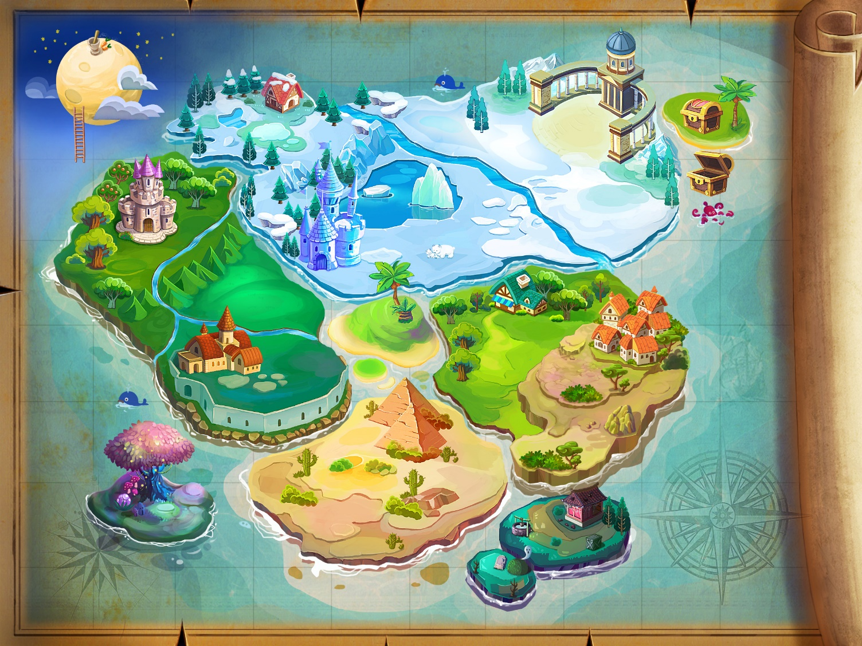
12달 모든 미니어쳐 엔티티를 모두 사용하면 메르헨/페이블 컬렉션 페이지의 세계를 만들 수 있다.
7월 레고 엔티티
8월 레고 엔티티
9월 레고 엔티티
10월 레고 엔티티
…
5월 레고 엔티티
6월 레고 엔티티

